Slide 1
第五章 植物同化物的运输
同化物运输的途径
筛管运输机理

Slide 2
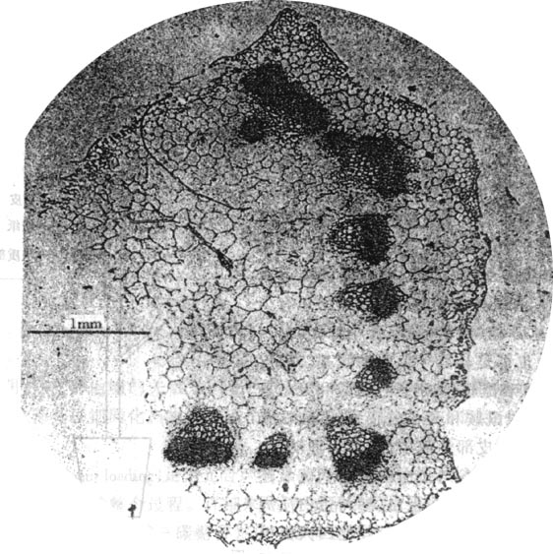
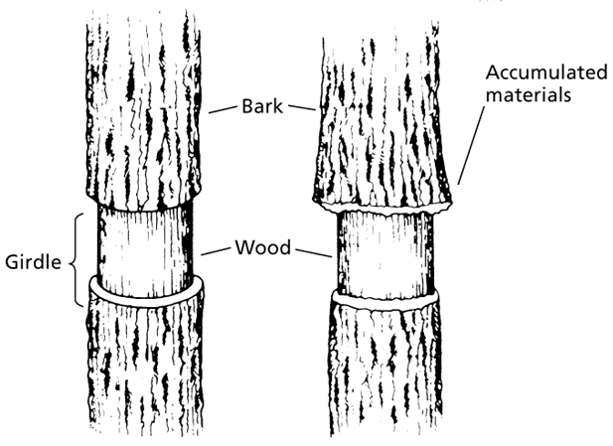
有机物运输途径：韧皮部
(环割实验、同位素示踪法）

Slide 3
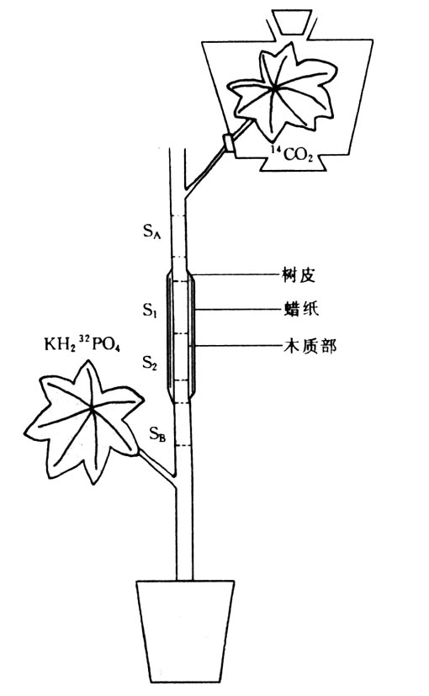
韧皮部的双向运输

Slide 4
运输速度和溶质种类
速度：100cm/h
溶质种类：蔗糖（90%干重）、棉子糖、水苏糖、aa、酰胺、生长物质、有机酸等。

Slide 5
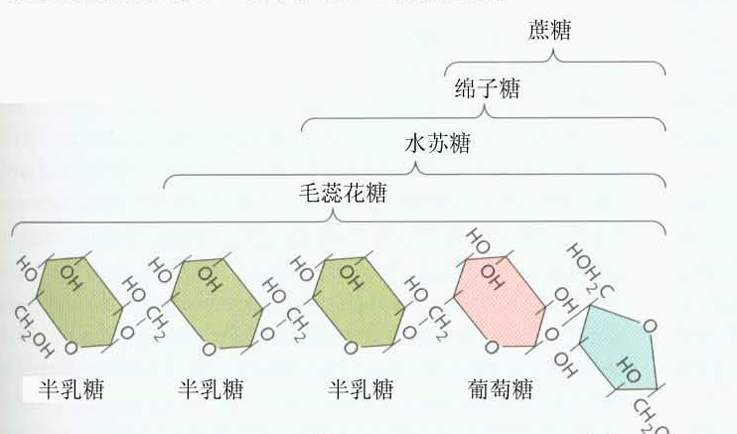
韧皮部汁液中几种糖的结构

Slide 6
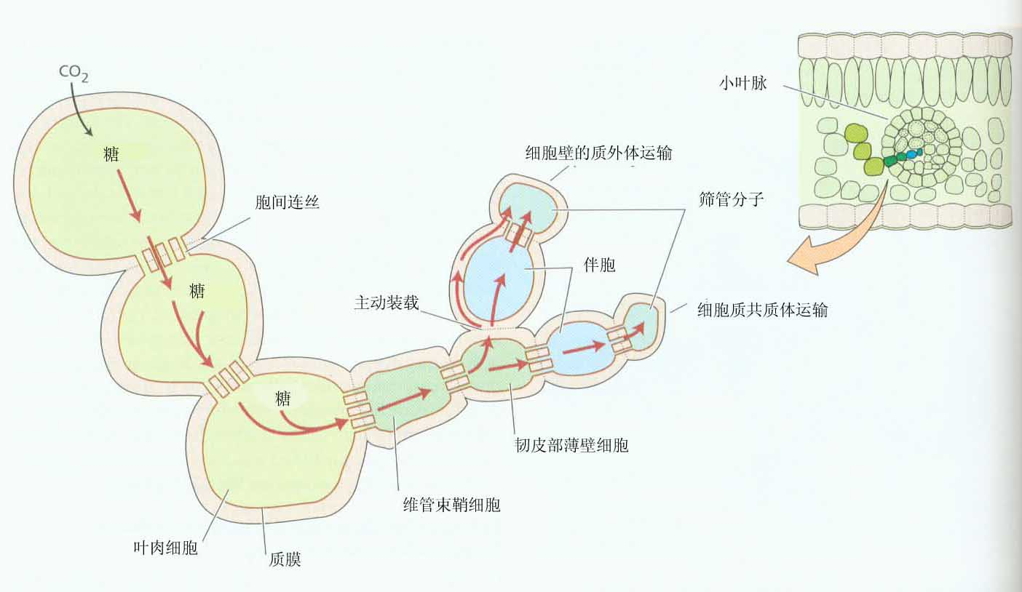
韧皮部装载的途径－质外体、共质体

Slide 7
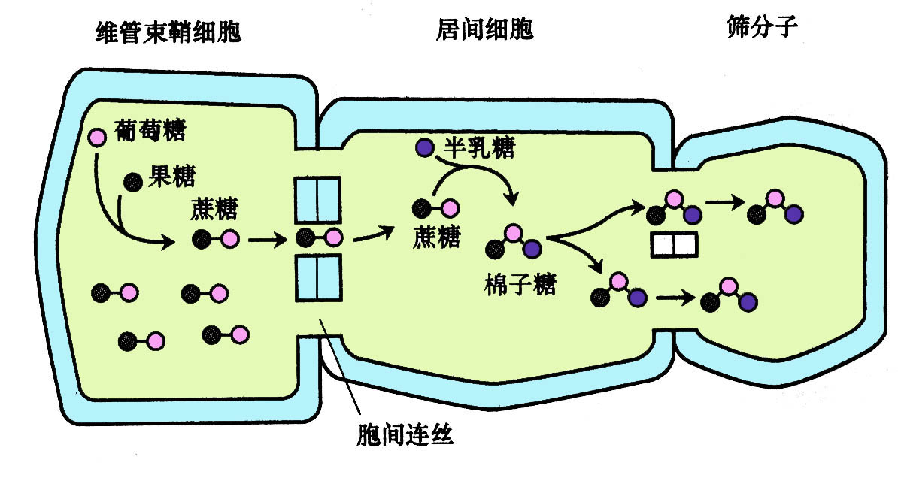
韧皮部装载的多聚体-陷阱模型

Slide 8
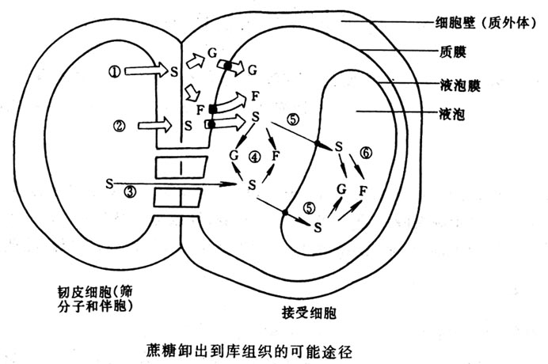

Slide 9
韧皮部运输的机理
压力流动学说
收缩蛋白学说

Slide 10
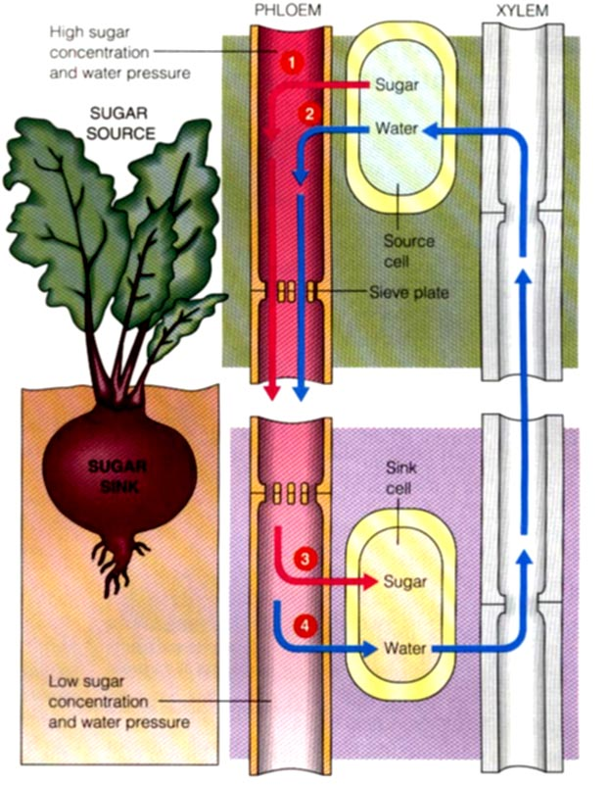
压力流动学说
有机物在筛管中随液流的流动而移动，这种液流的流动是由输导系统两端的压力势差异引起。

Slide 11
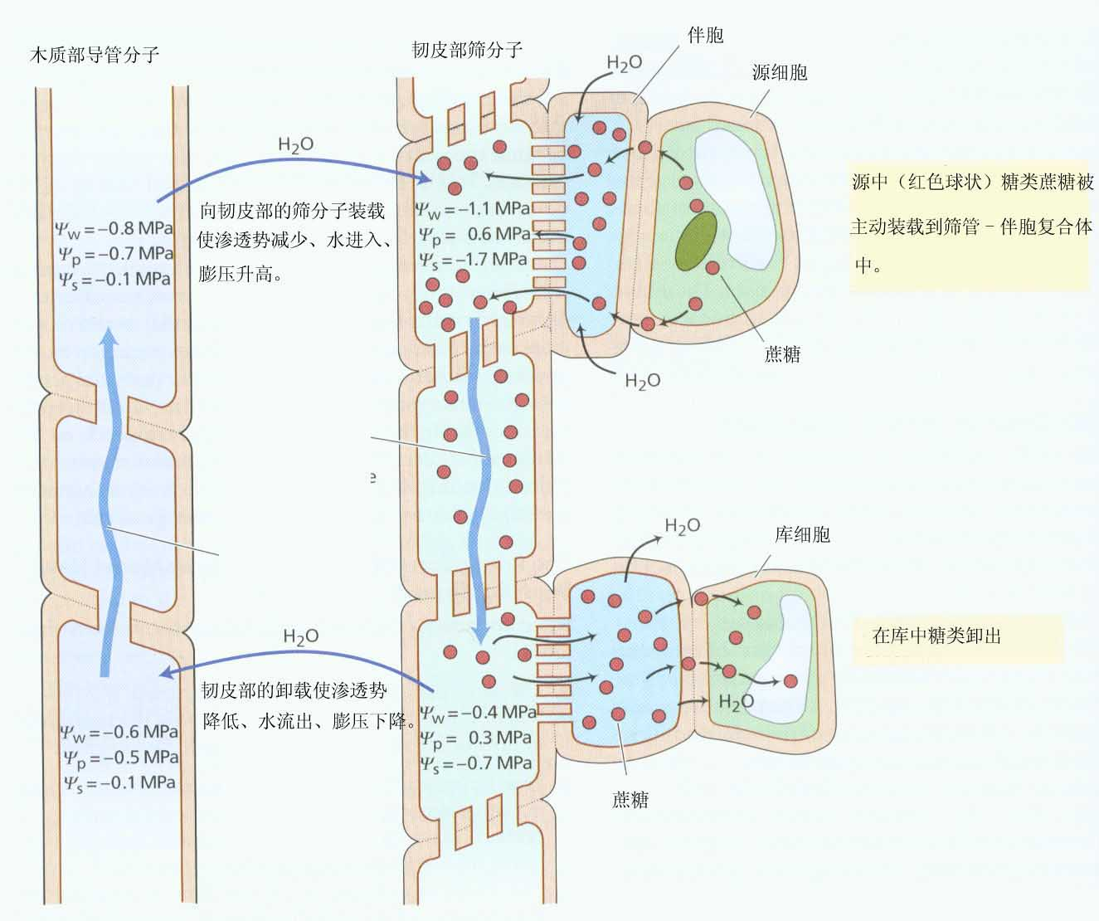
韧皮部中同化物运输分配的压力流动模式图

Slide 12
收缩蛋白学说
筛管分子中有一种由微纤丝相连的网状结构，微纤丝一端固定，一端游离于筛管细胞质内，ATP可使微纤丝韧皮蛋白收缩而引起微纤丝颤动，从而推动细胞质流动，在同一时间内，一部分微纤丝向一个方向收缩，另一部分向另一个方向收缩，从而引起溶质向不同方向流动。

